Slide 1


微信小程序期末项目——仿知乎
汇报人：邹海军

Slide 2
01
获取知乎数据
Get knowledge data

Slide 3

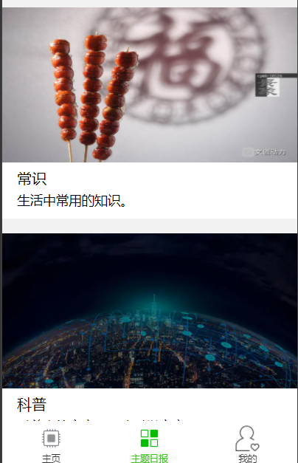
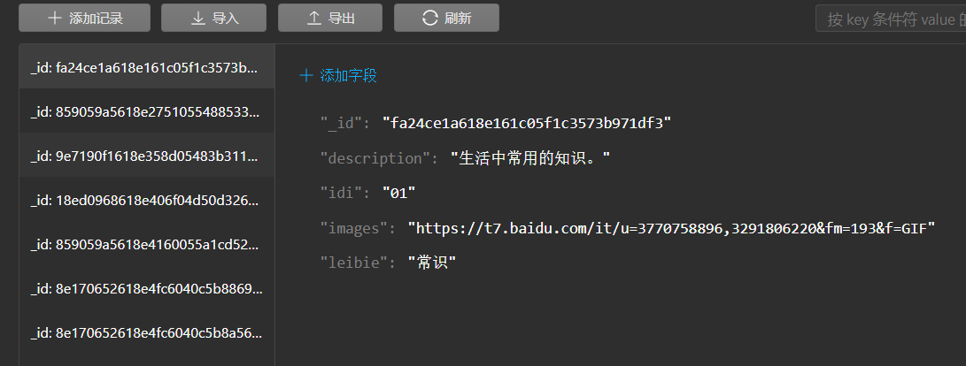
通过云存储获取知乎新闻数据

Slide 4
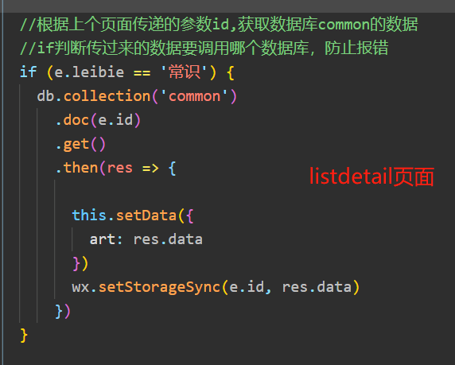
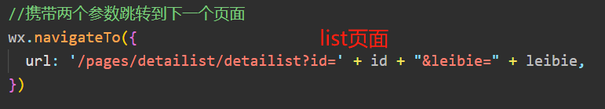
通过云存储获取知乎新闻数据，代码

Slide 5
02
浏览记录
Browse records

Slide 6
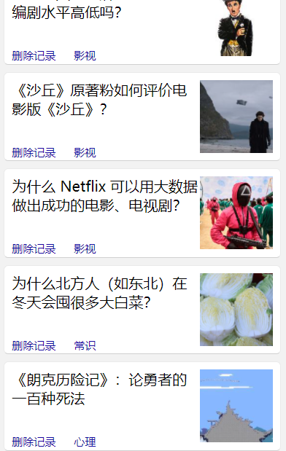
浏览记录
浏览记录功能，使用Storage缓存实现，浏览一条新闻，缓存数据就会同步添加，然后在调出记录即可，还能删除记录。

Slide 7
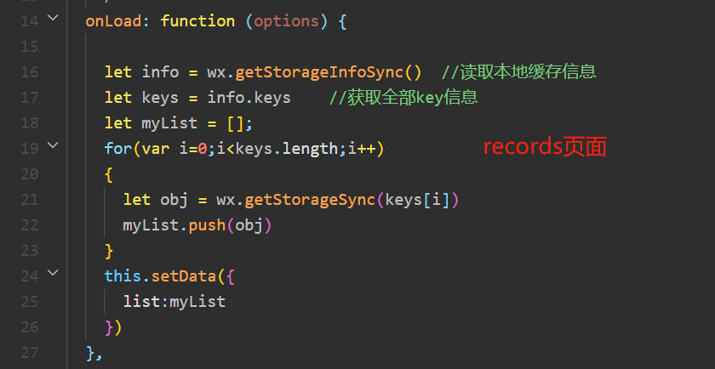
records页面
这里调用缓存数据，将浏览记录显示

Slide 8
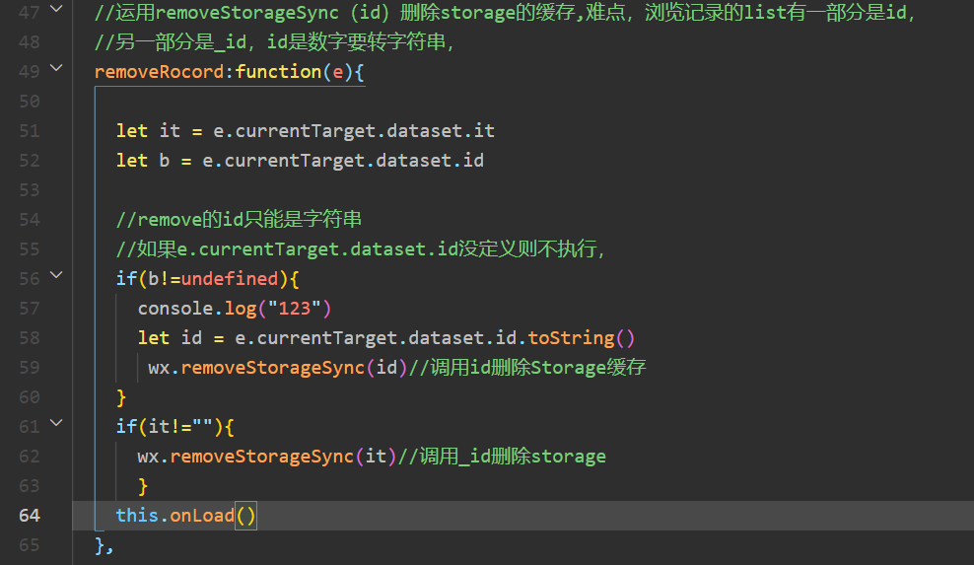
records页面
这是删除浏览记录的代码

Slide 9
完结

